Slide 1
Изменения в системе общего образования в 2023 году

Slide 2
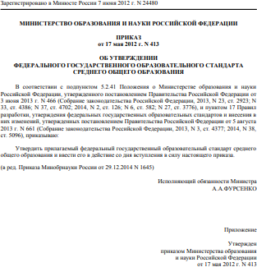
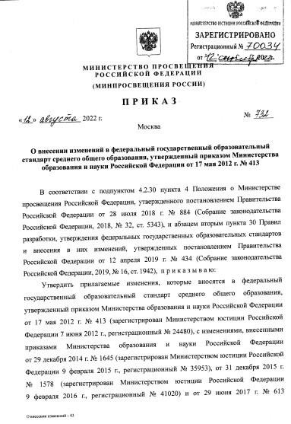
ИЗМЕНЕНИЯ В ФГОС СОО

Slide 3
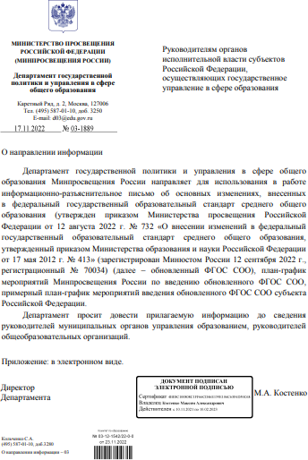
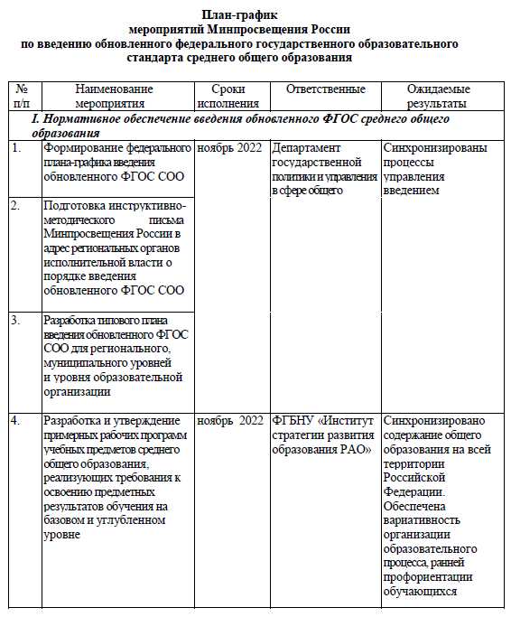
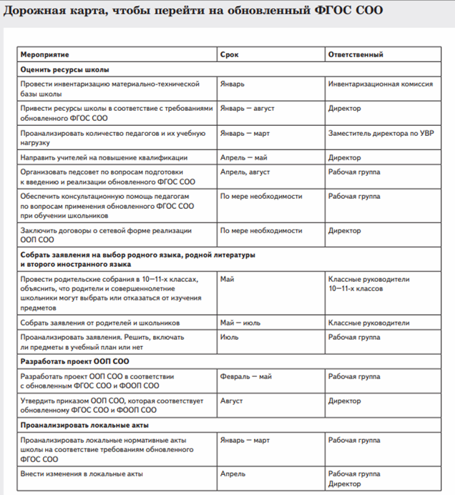
Информационно-разъяснительное письмо об основных изменениях, внесенных в федеральный государственный образовательный стандарт среднего общего образования, и организации работы по его введению
Принцип преемственности начального общего, основного общего и среднего общего
образования
Организация образовательного процесса в соответствии с обновленным ФГОС СОО Общий объем аудиторной работы обучающихся
Определение количества/списка изучаемых учебных предметов
О методической поддержке педагогических работников и управленческих кадров
Об управленческих механизмах введения обновленного ФГОС СОО

Slide 4
1

Slide 5
2

Slide 6
3

Slide 7
Рабочая программа 10 класс
Конструктор рабочих программ» – удобный бесплатный онлайн-сервис
для быстрого создания рабочих программ по учебным предметам
https://edsoo.ru/constructor/

Slide 8
титульный лист

